Slide 1
Mejoras en operación de rentubado & optimización de lechadas
Autor: Pablo Nogara, Ingeniero de ejecución Terminacion & WO, YPF SA, pablo.nogara@ypf.com
Co-Autor: Fernando Carrizo, Ingeniero de ejecución Terminacion & WO, YPF SA, fernando.carrizo@ypf.com

Slide 2
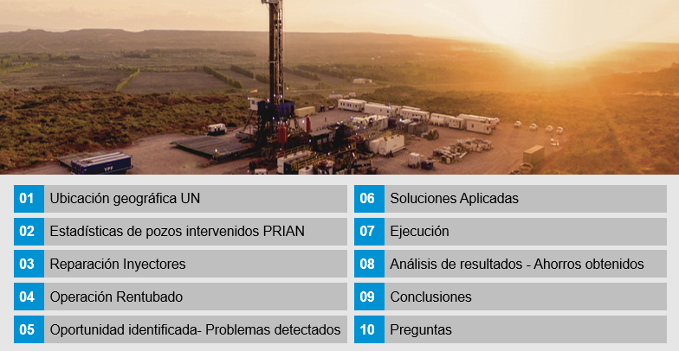

Slide 3
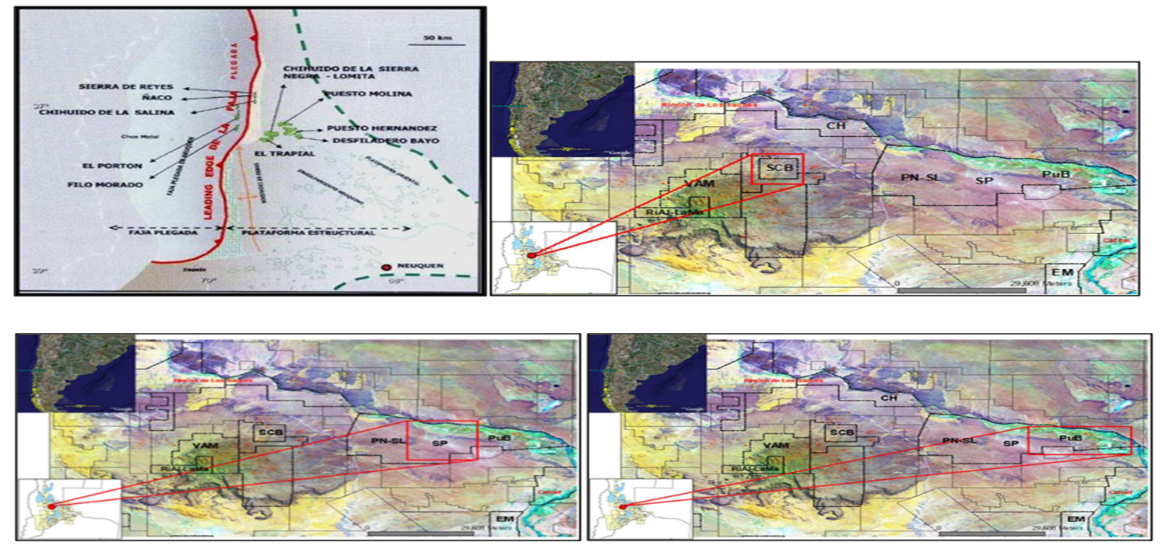
REGIONAL OESTE (UP Convencional) PROYECTO REPARACIÓN DE INYECTORES PARA ADECUACIÓN A NORMATIVA (PRIAN)

Slide 4
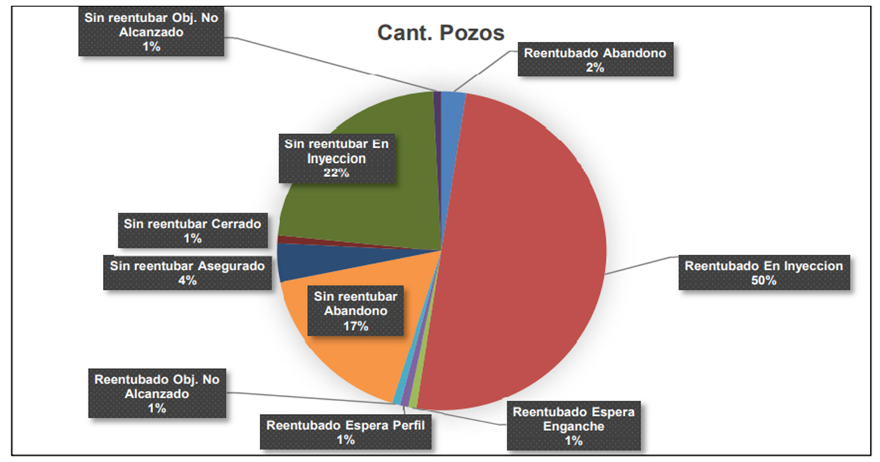
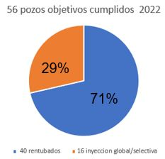
Estadísticas de rentubado (total de 124 pozos)

Slide 5

Proyecto
PRIAN
Problema
Casing Guía
Producción
Inyección
Sacar instalación
Tubing Inyección
Calibrar pozo
Casing Aislación
Programa WO
(Tiempos / Costos)
Acondicionar / Reparar pozo
Packer
Punzados
Bajar instalación
PH: prueba de hermeticidad a casing (CSG)
PEC: presión por entre columna
TBG: tubing
Inyección
Notes:
Actualmente en la Regional se esta ejecutando el Proyecto PRIAN el cual tiene como objetivo reparar Inyectores con PEC o PH negativas para adecuarlos a Normativa y poder ponerlos en servicio. La importancia radica en que muchos de los activos no hay producción rentable sin inyección.
Entonces … siempre partimos con un pozo con un Problema (PEC, rotura de casing, tubing pinchado, instalación aprisionada, por citar algunos) y la reparación en si cuentan con 4 actividades básicas, las cuales pueden ser mas … según las necesidades puntuales de cada caso, pero las principales son: Sacar Instalación … Calibrar … Reparar/Acondicionamiento y finalmente Bajar la instalación para dejar el pozo en inyección nuevamente. Un programa de WO consiste justamente en planificar los Tiempos y Costos a c/u de estas actividades.

Slide 6
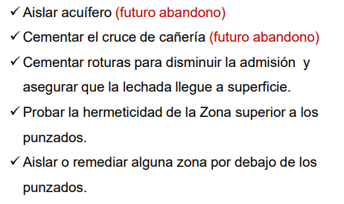
Operaciones previas para el acondicionamiento

Slide 7
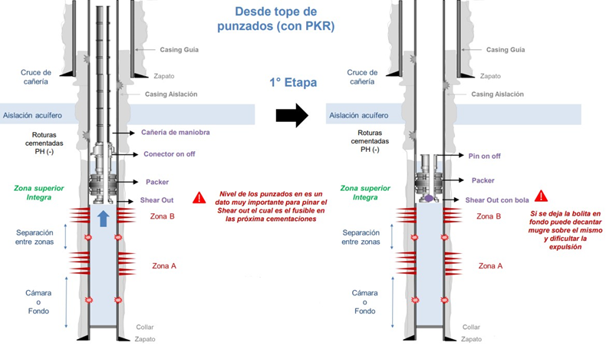
1° Mejoras Rentubado desde tope de punzados

Slide 8
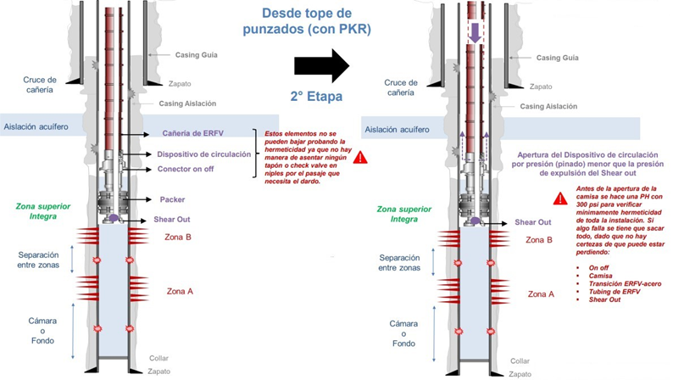

Slide 9
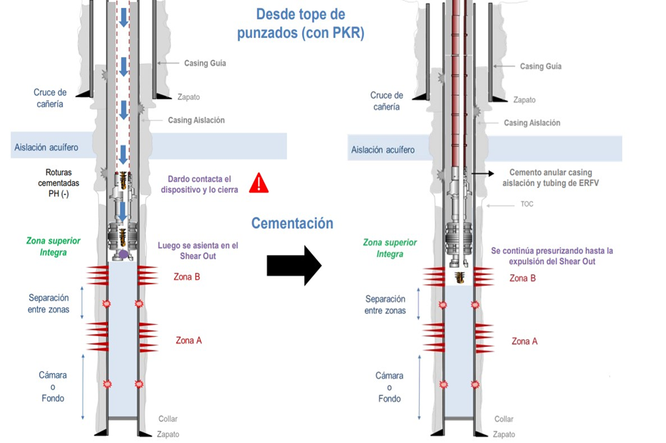

Slide 10
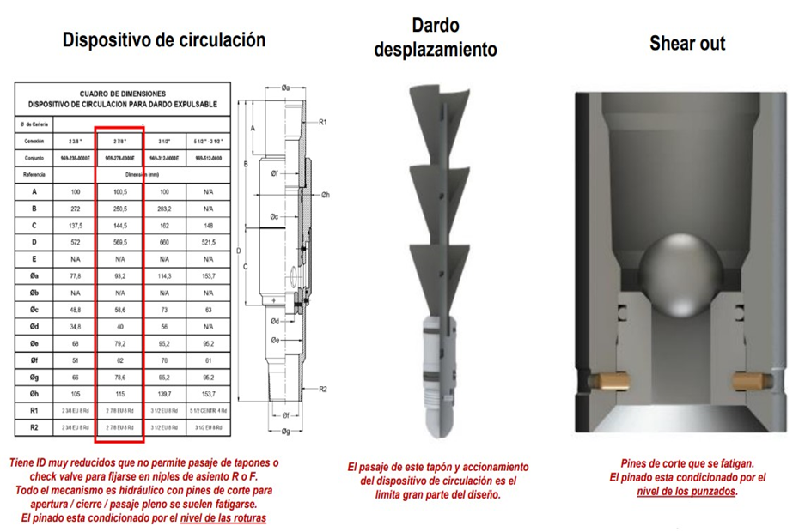
Diseño de herramientas de rentubado anteriores

Slide 11
Problemas y limitaciones detectadas
No se realiza Prueba de la 1°etapa del rentubado
Imposibilidad de colocación de Niple
Realización de PH final de instalación
Nivel del pozo mal determinado.
Decantamiento de solidos sobre el shear out
Limitación de presión por TBG ERFV.
Imposibilidad en muchas casos de detectar el elemento de falla y asignar el costo de la NPT a la compañía de servicio.
NPT 2021
20,9 hs/pozo

Slide 12

1° Soluciones aplicadas a rentubados desde tope de punzados
Prueba de la primera etapa de IF en base para eliminar fallas iniciales de armado
Modificación de dardo y camisa para la instalación de niple que permitan probar elementos mediante check valve insertada.
Determinación del nivel del pozo mediante uso de cable de pistón, teniendo un valor mas real que permiten un pinado de herramientas mas seguro
Bombeo de limpieza por directa de la IF antes de lanzar bola al SO.
Utilización de 1,25 de presión nominal de TBG ERFV de acuerdo a estudio de la compañía de servicio para trabajar con mayor seguridad en el pinado de herramientas
NPT 2021
20,9 hs/pozo
NPT 2022
10,2 hs/pozo
AHORRO
10,7 hs/pozo

Slide 13
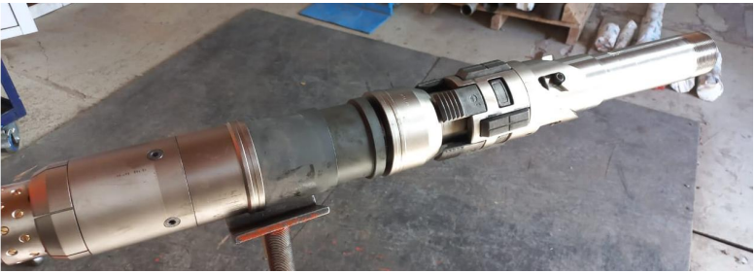
2° Mejora Rentubado desde fondo de pozo:
Falta de integridad del CSG en la zona de fijación del ancla por debajo de punzados.
Dificultad para pasar con el ancla en zona de punzados por falta de integridad del CSG
Se fija el PKR mecánico sin gomas como ancla en una zona con integridad por encima del tope de punzados
Se evita pasar con el PKR por la zona de punzados de esta manera se disminuye el riesgo de aprisionamientos

Slide 14
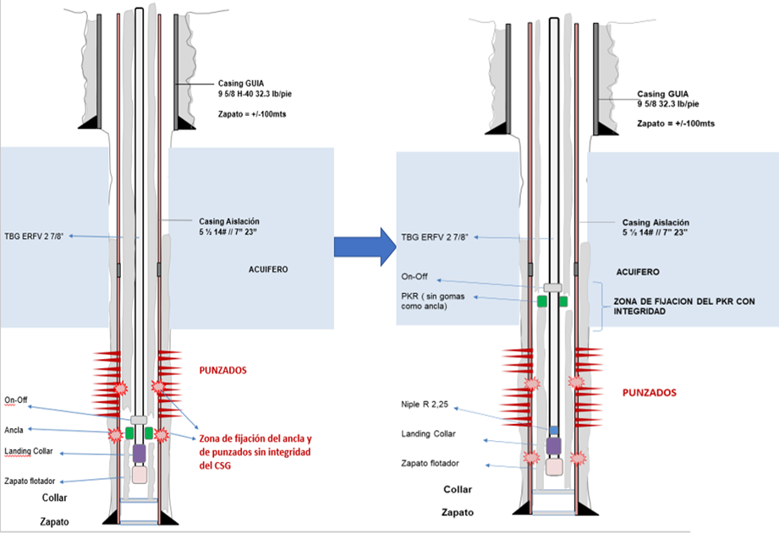
Rentubado desde fondo con ancla:
Rentubado desde fondo con PKR mecánico :

Slide 15
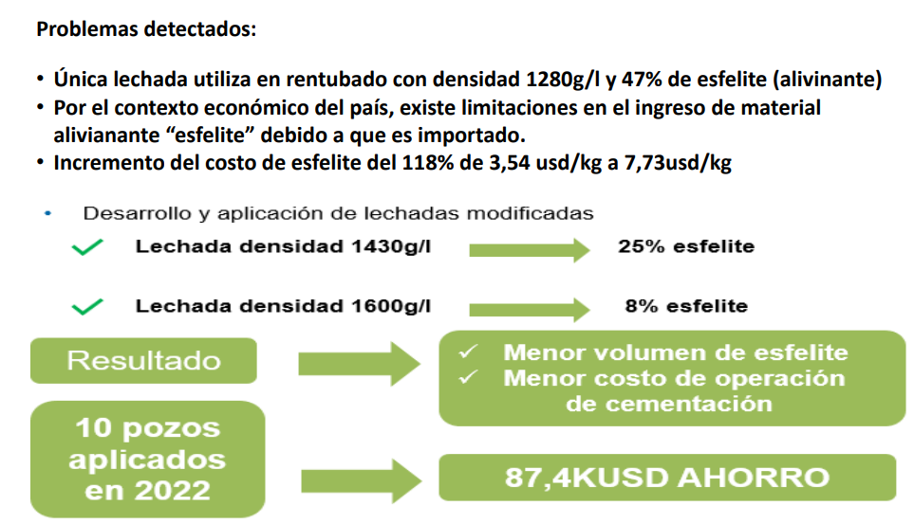
3° Optimización de lechadas del rentubado:

Slide 16




Adecuación de pruebas de hermeticidad del Casing:
PH a CSG con 300psi?
Admisión 1bbl?
Fundamento???
Profundidad??
Presión de prueba de hermeticidad en función de la profundidad de la rotura y la densidad de lechada.
Admisión mayor a 0,5bbl para cementar rotura
Roturas admitían demasiado cemento en el rentubado
Bajo cielo de cemento en anular, dejando roturas expuesta
Problemas para dejar el pozo inyectando en dichas condiciones
Roturas con baja o nula admisión de cemento en rentubado
El cielo de cemento se encuentra cerca de la BDP
Pozo en condiciones de puesta en inyección

Slide 17
Conclusiones de mejoras aplicadas:
Disminución de tiempo no productivos a fallas en operación de rentubado
Optimización de costos en lechadas de rentubado
Pozos en inyección de acuerdo a condiciones de proyecto y estándares de la compañía, asegurando el posterior abandono bajo normativas.
Operación de rentubado mas segura
No se registraron problemas operativos en las mejoras aplicadas.

Slide 18

Consultas y preguntas
Gracias por su atención!!!

